Slide 1
ТЕМА 4. ПЕРЕГРУЗКА ОПЕРАЦИЙ
4.1. Перегрузка операций в С++
Перегрузка операций − это средство языка, позволяющее вводить операции для работы с пользовательскими типами.
Перегрузка операторов — один из способов реализации полиморфизма, заключающийся в возможности одновременного существования в одной области видимости нескольких различных вариантов применения оператора, имеющих одно и то же имя, но различающихся типами параметров, к которым они применяются.

Slide 2
тип_возвращаемого_значения
operator знак_операции(список_параметров)
{
тело_функции
}

Slide 3
На этапе синтаксического анализа компилятор по значению символа «знак операции» выделят типы и имена операндов для выполнения соответствующей операции.
Функцию для перегрузки операции можно определить:
методом класса,
дружественной функцией класса;
обычной функцией если имеется не менее одного аргумента, имеющего тип класса, указателя или ссылки на класс.

Slide 4
Особенности перегрузки операций:
количество аргументов, приоритеты и правила ассоциации (справа налево или слева направо) операций аналогичны операциям со стандартными типами данных;
нельзя переопределить операции для стандартных типов данных;
нельзя использовать аргументы по умолчанию;
функции-операции наследуются (за исключением =);
нельзя вводить новые операции;
можно перегружать любые операции, за исключением «.», «.*», «?:», «::», «#», «##», «sizeof», «typeid».

Slide 5
унарные операторы, объявленные как элементы класса, не принимают аргументов; при объявлении как глобальные функции они принимают один аргумент.
бинарные операторы, объявленные как элементы класса, принимают один аргумент; при объявлении как глобальные функции они принимают два аргумента

Slide 6
4.2. Перегрузка унарных операций

Slide 7
Пример 4.1. Написать программу с перегруженным оператором «инкримент» для двух аргументов.

Slide 8
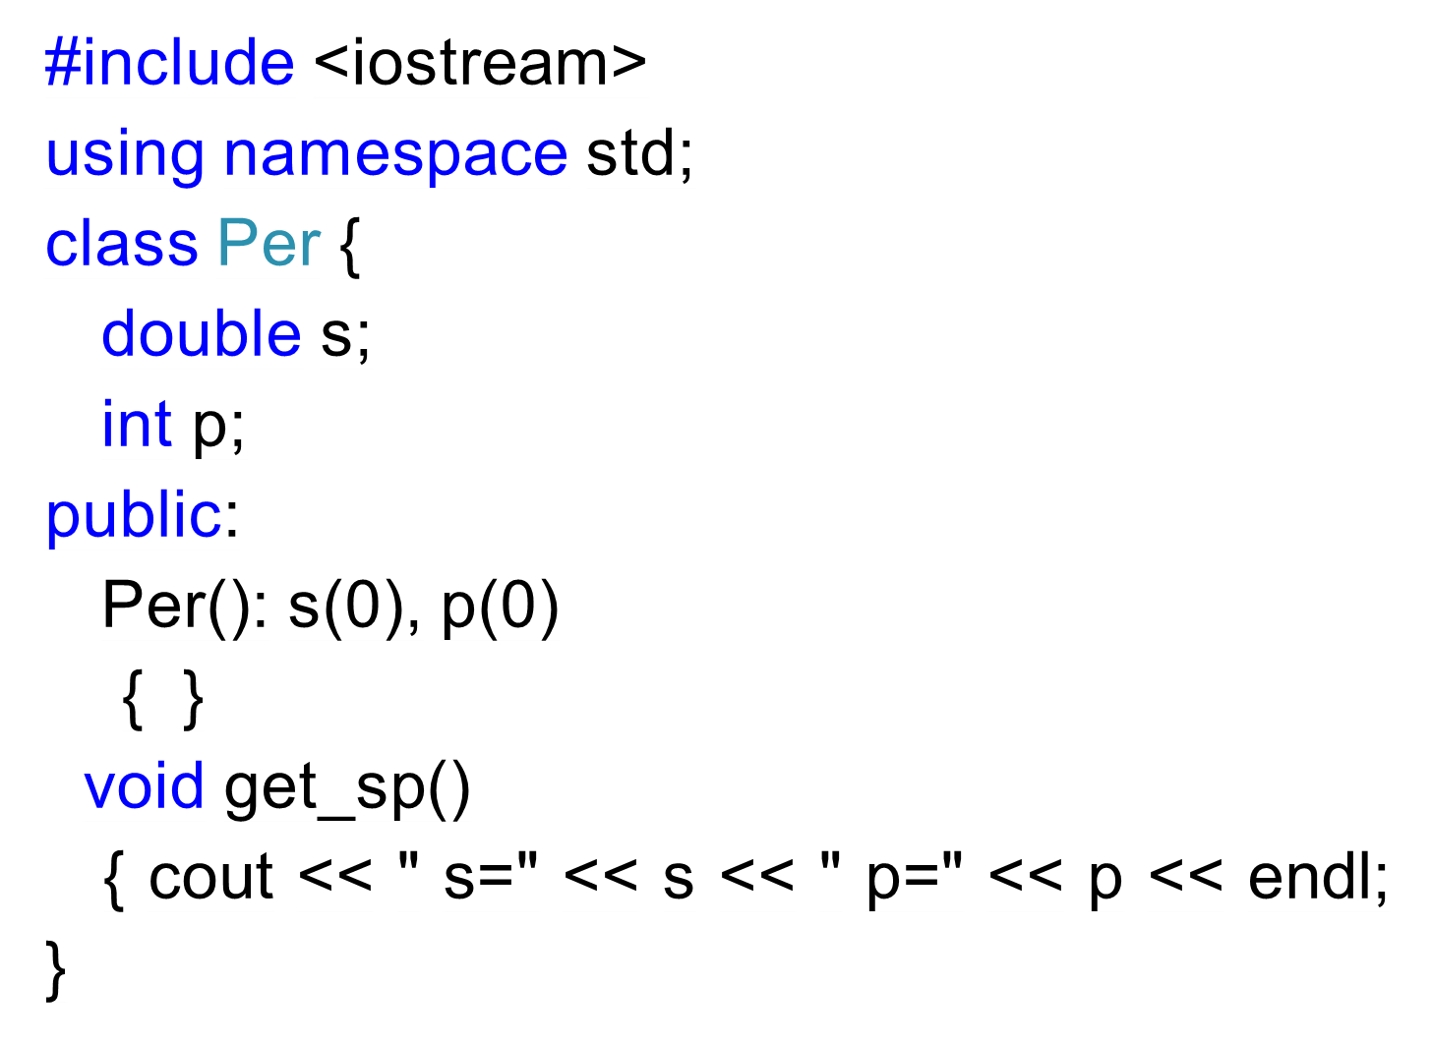

Slide 9
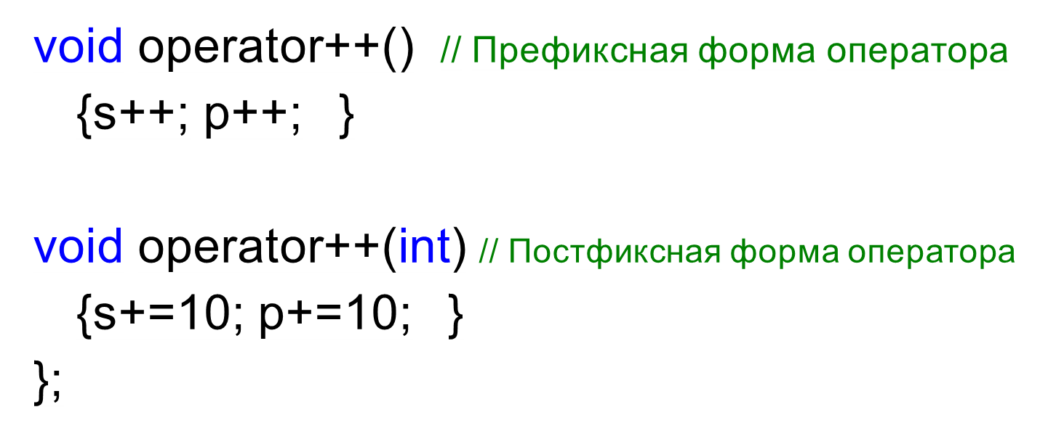

Slide 10
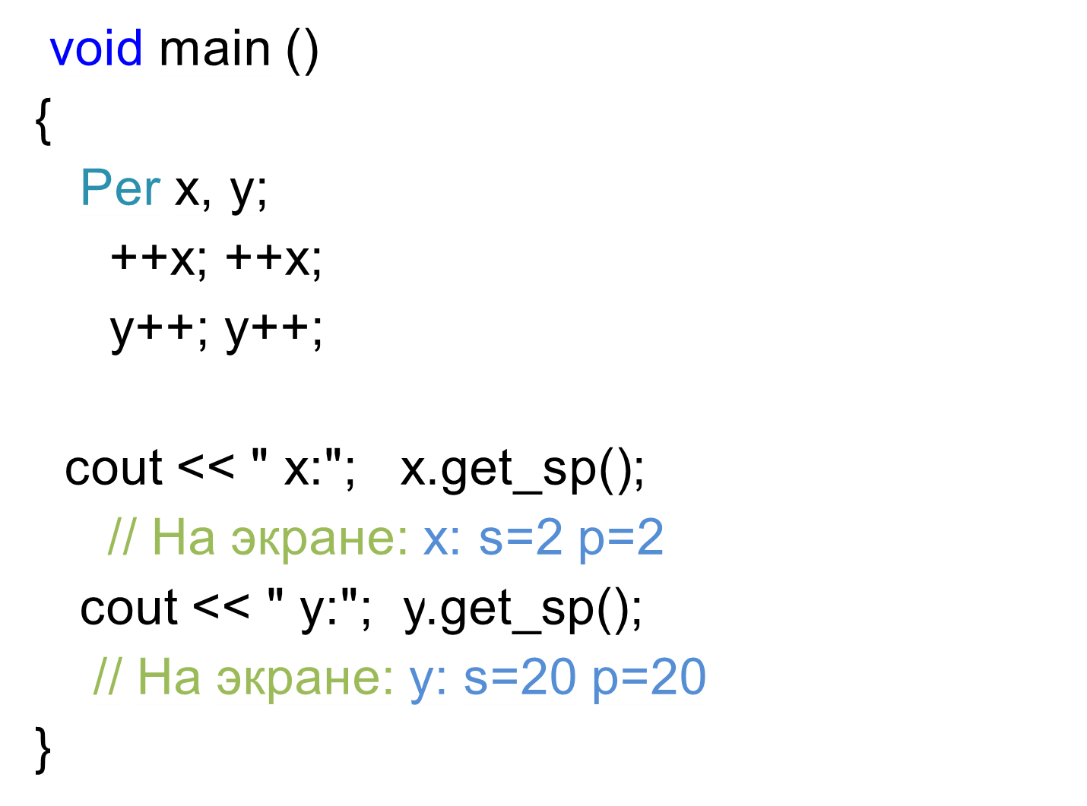

Slide 11
По соглашению, принятому в С++, если компилятор встречает метод с возвращаемым целым значением, он использует постфиксную форму метода. Значение параметра в генерируемом вызове функции как правило не используется и является только признаком операции в постфиксной форме
Рассмотренный пример позволяет использовать префиксную и постфиксную форму записи, однако на порядок выполнения операций такая запись влияния не оказывает!

Slide 12
Для сохранения стандартного приоритета выполнения операций следует в случае использования префиксной формы записи необходимо возвращать указатель на объект после того как он был изменен, а в случае постфиксной формы записи необходимо возвращать указатель на объект до того как он будет изменен.

Slide 13
Для организации работы операции в префиксной форме обычно используется временный объект, который копирует исходное состояние изменяемого объекта, изменяет состояние объекта и после этого возвращает ссылку на временный объект.
Так как используется временный объект, то необходима передача данных по значению.

Slide 14
Пример 4.2. Написать программу с перегруженным оператором «инкримент» для двух аргументов.

Slide 15
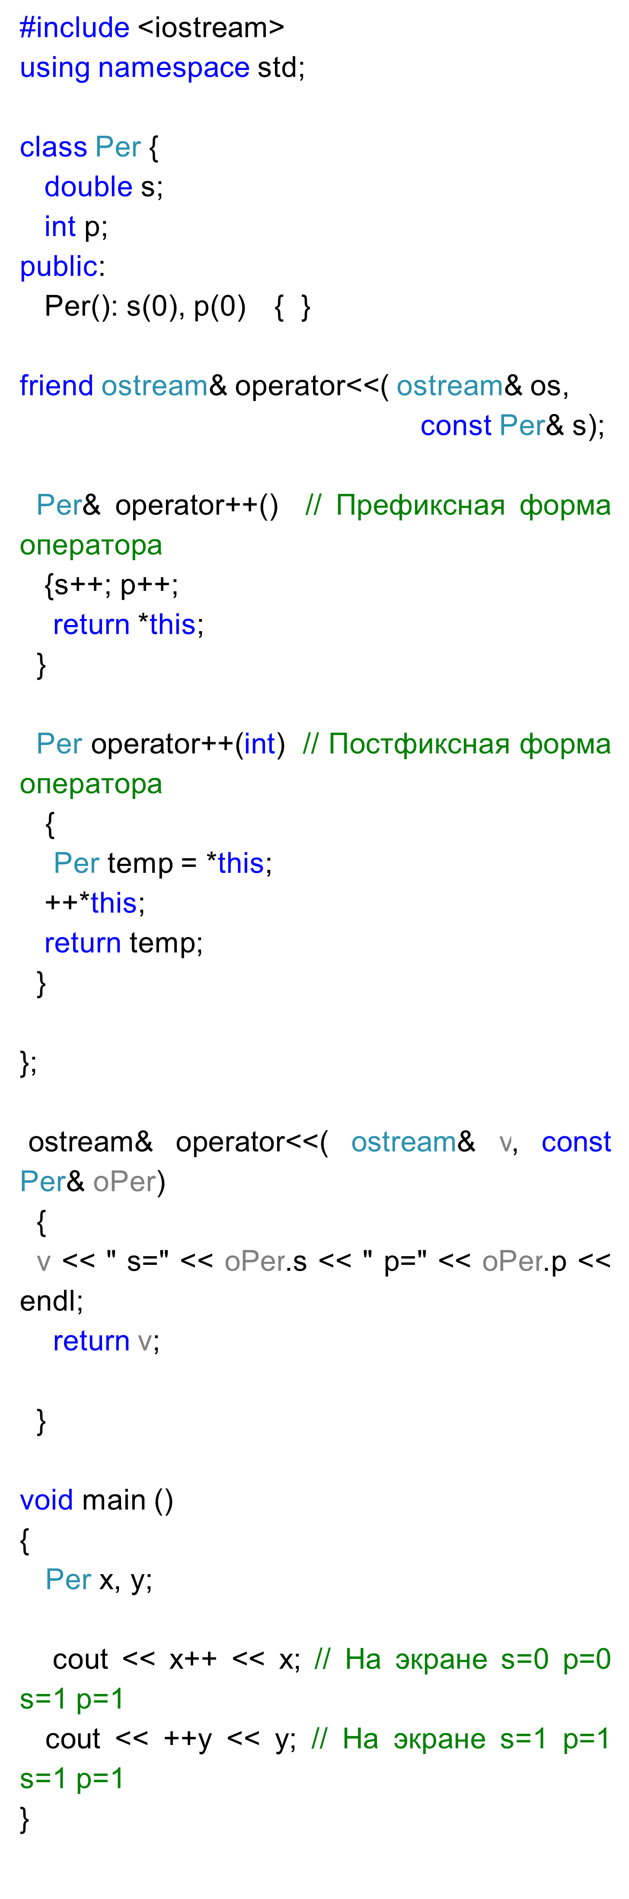

Slide 16
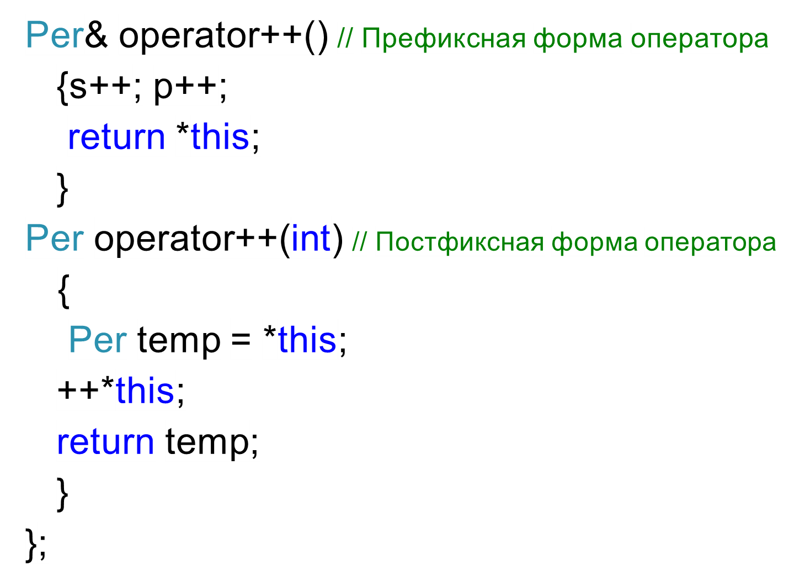

Slide 17
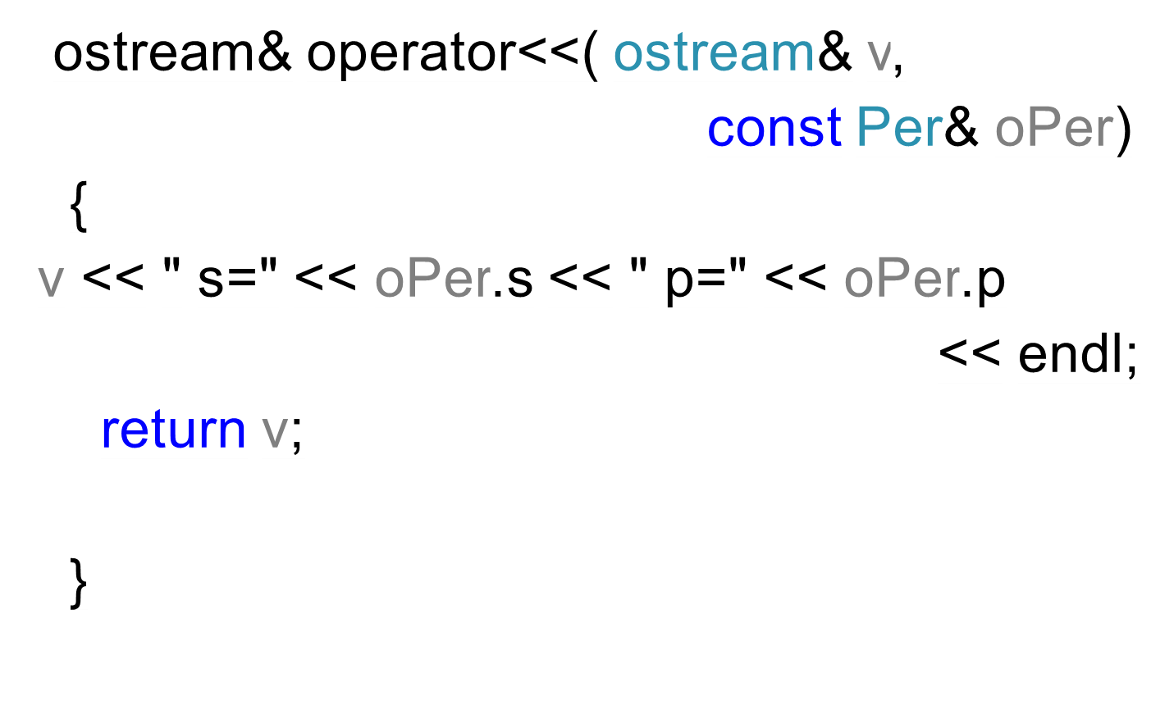

Slide 18
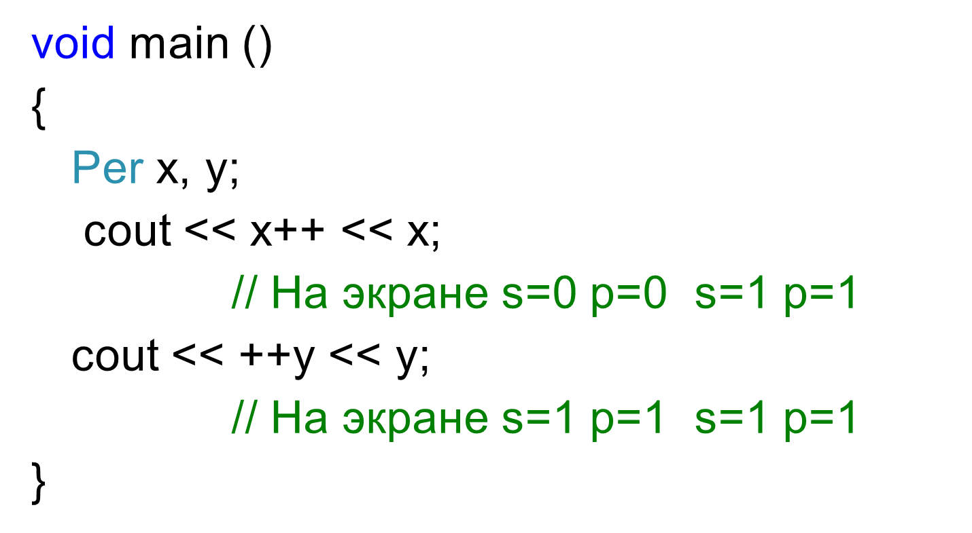

Slide 19
4.3. Перегрузка бинарных операций
При перегрузке операции с помощью метода класса число формальных параметров будет на единицу меньше числа фактических операндов операции так как первым операндом (неявно, по умолчанию) является указатель на объект перегружаемого класса.
При перегрузке операции с помощью дружественной функции число формальных параметров и фактических параметров совпадает.

Slide 20
Пример 4.3. Написать класс, позволяющий складывать нуль-терминальные строки.

Slide 21
#include <iostream>
#include <string.h>
using namespace std;
class CStr {
char st[20];
public:
CStr()
{
strcpy_s(st, "");
}

Slide 22
CStr(const char s[])
{
strcpy_s(st, s);
}
void out_st()
{
cout << st << endl;
}

Slide 23
CStr operator+ (const CStr st2)
{
CStr tmp;
strсopy_s(tmp.st, st);
strcat_s(tmp.st, st2.st);
return tmp;
}

Slide 24
friend CStr& operator+= (CStr& st1, const CStr& st2);
CStr& operator= (const CStr st2)
{
strcpy_s(st, st2.st);
return *this;
}
};

Slide 25
CStr& operator+= (CStr& st1, const CStr& st2)
{
strcat_s(st1.st, st2.st);
return st1;
}

Slide 26
int main()
{
CStr sr;
CStr s1 ="one"; CStr s2 = "two"; CStr s3 = "three";
sr = s1 + s2;
sr.out_st(); // Выводит onetwo
sr = s1 + s2 + s3;
sr.out_st(); // Выводит onetwothree
s1 += "four";
s1.out_st(); // Выводит onefour
sr = "five";
sr.out_st(); // Выводит five
return 0;
}

Slide 27
При обработке выражения s3 = s1 + s2; (все аргументы должны быть типа класс) левый аргумент выражения вызывает метод класса operator+ ().
Метод имеет прямой доступ полям объекта, являющимся левым аргументом.
Правый объект передается в метод в качестве аргумента функции. Результат передается в место вызова метода operator+ ().

Slide 28
Если перегрузка операции «+» осуществляется дружественной функцией, то описание функции выглядит следующим образом
friend CStr operator+ (const CStr, const CStr);
…
CStr operator+ (const CStr st1, const CStr st2)
{
CStr tmp;
strcat_s(tmp.st, st1.st);
strcat_s(tmp.st, st2.st);
return tmp;
}

Slide 29
Перегрузка операции присванивания может быть осуществлена только методом класса, а перегрузка опреции присваивания совмещеннай с другой операцией
(например, *+) может быть перегружена методом класса и дружественной функцией.

Slide 30
Пример 4.4. Написать класс, содержащий оператор для сравнения нуль-терминальных строк.

Slide 31
#include <iostream>
#include <string.h>
#include <stdio.h>
using namespace std;
class CStr {
char st[20];
public:
CStr()
{
strcpy_s(st, "");
}

Slide 32
CStr(const char s[])
{
strcpy_s(st, s);
}
bool operator>= (CStr st2)
{
int k = strcmp(st, st2.st);
if (k > 0) return true;
else return false;
}
};
int main()
{
CStr s1 = "table";
CStr s2 = "book";
if (s1 >= s2) cout << "Str 1 >= str2";
else cout << "Str 1 < str2";
return 0;
}

Slide 33
int main()
{
CStr s1 = "table";
CStr s2 = "book";
if (s1 >= s2) cout << "Str 1 >= str2";
else cout << "Str 1 < str2";
return 0;
}

Slide 34
Функция-оператор может быть описана вне класса.
Пример 4.5. Написать класс, использующий перегруженный оператор сложений, описанный вне класса. Получить строку путем сложения строки и числа.

Slide 35
#include <iostream>
#include <string.h>
using namespace std;
const int n = 20; char s[n];
class Cls01 {
int k;
public:
Cls01(int m) : k(m) {}
int rd()
{
return k;
}
};

Slide 36
class Cls02 {
char st[n];
public:
Cls02(const char s[])
{
strcpy_s(st, s);
}
char* rd()
{
return st;
}
};

Slide 37
char* operator+ (Cls01 a, Cls02 b)
{
_itoa_s(a.rd(), s, 10);
strcat_s(s, b.rd());
return s;
}
char* operator+ (Cls02 b, Cls01 a)
{
char s2[n];
strcpy_s(s, b.rd());
_itoa_s(a.rd(), s2, 10);
strcat_s(s, s2);
return s;
}

Slide 38
int main()
{
Cls01 x(5);
Cls02 y("abc");
char* str = new char[n];
str = x + y;
cout << str << endl; // Выводит: 5abc
str = y + x;
cout << str << endl; // Выводит: abc5
return 0;
}

Slide 39
4.4. Перегрузка операции индексации
Пример 4.6. Написать программу для подсчета суммы элементов используя переопределение операции () и контролируя выход данных за пределы массива используя переопределение операции [].

Slide 40
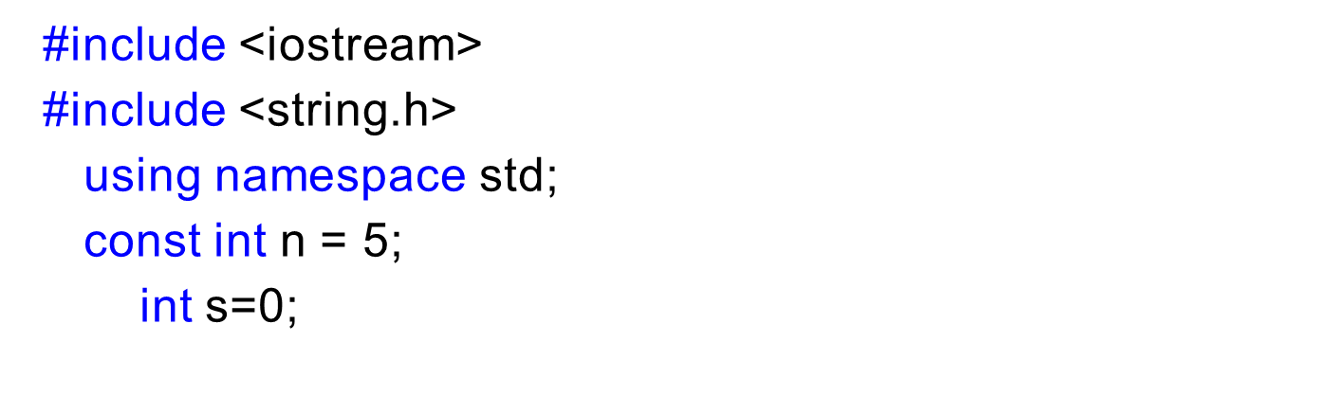

Slide 41
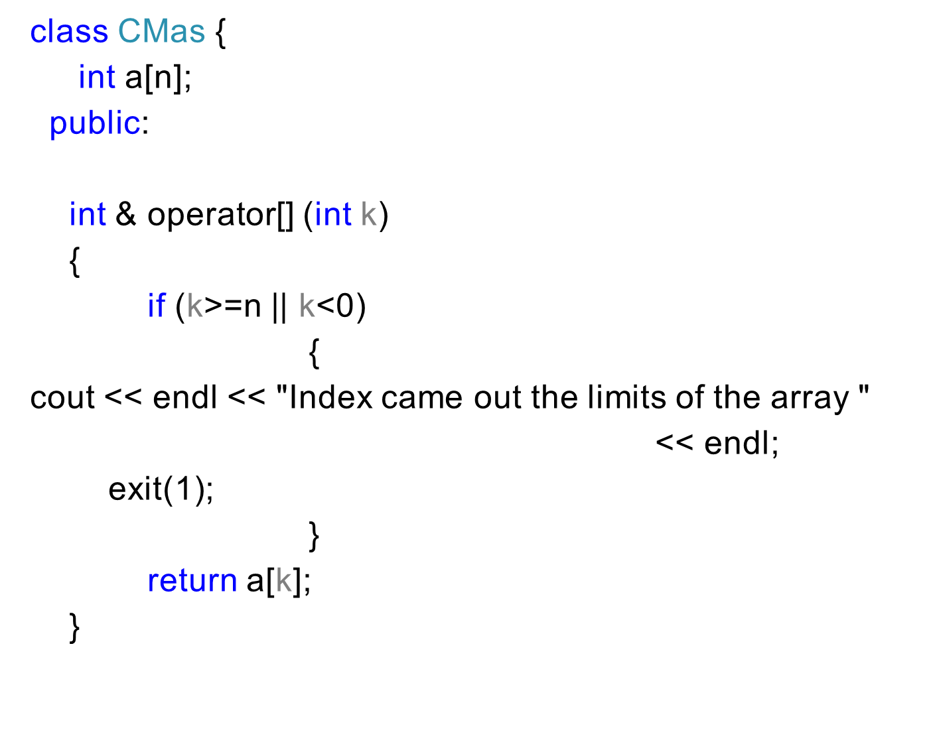

Slide 42
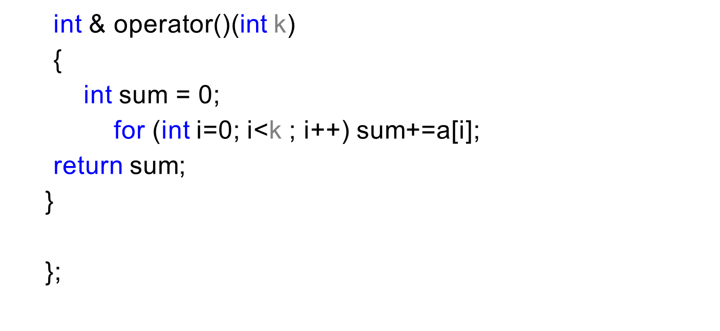

Slide 43
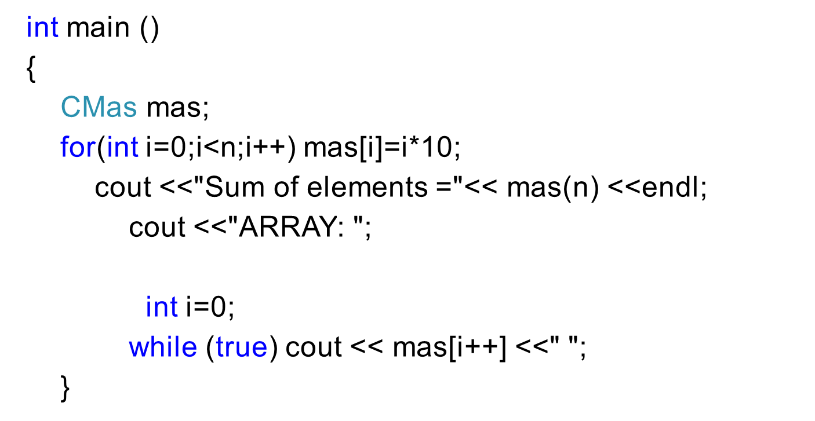

Slide 44
Так как операция может располагаться слева от операции присваивания, то перегруженная функция возвращает значение по ссылке.

Slide 45
4.5. Преобразование типов

Slide 46
Пример 4.6. Написать программу использующую преобразование типов

Slide 47
#include <iostream>
#include <string.h>
using namespace std;
const int n = 20;
class PStr
{
char str[n];
public:
PStr() { str[0] = '\0'; }

Slide 48
PStr(const char s[]) {
strcpy_s(str, s);
}
operator int() {
return atoi(str);
}
friend ostream& operator<<(ostream&,
const PStr&);
};

Slide 49
ostream& operator<<(ostream& os,
const PStr& s)
{
os << s.str << endl;
return os;
}

Slide 50
int main()
{
PStr st1 = "Slovo";
cout << st1; // Выводит: Слово
PStr st2 = "12";
int sum = 10 + st2;
cout << sum << endl; // Выводит: 22
return 0;
}

Slide 51
Оператор << является бинарным оператором (имеет два параметра).
Если определить функцию operator внутри класса, то у функции фактически будет не два, а три параметра: this и два объявленных параметра, что вызовет ошибку.

Slide 52
Оператор << можно перегрузить:
функцией-членом класса с одним явным параметром (единственный явный параметр будет выступать в качестве второго операнда, а первым операндом будет служить неявный параметр this); В данном случае такой вариант не подходит, т.к. первым параметром должен быть указатель на поток. В случае если первый операнд операции не является объектом класса, то такую операцию можно определить только дружественной функцией.
функцией, объявленной вне класса с двумя явными параметрами.

Slide 53
End

